Slide 1
A NÉGY ÉVSZAK
Kiss Anett 6.a Felkészítő tanár: Salamon Róza Dr. Török Béla Általános Iskola 1142 Budapest,Rákospatak utca. 101.

Slide 2
Az évszakok kialakulása:
Az évszakok kialakulása a Föld Nap körüli mozgásának, valamint a tengelyferdeségnek következménye. A tengelyferdeség miatt a napsugarak beesési szöge a keringés során változik, emiatt a Földön felmelegedésbeli különbségek alakulnak ki. Ennek a különbségnek az eredménye az évszakok váltakozása. A Föld elliptikus pályán kering a Nap körül, iránya NY-K, az északi félteke telén Napközelben kering, nyáron Naptávolban. Keringési ideje 365 nap 6 óra 9 perc 9 másodperc,ezt az időszakot nevezzük csillagászati évnek.
Mérsékelt éghajlati övben négy évszakot különböztetünk meg, melyet a napfordulók választanak el egymástól:
tavasz
nyár
ősz
tél

Slide 3
4 évszak hónapjai
Évszakok | Hónapok
Tavasz: | Március
 | Április
 | Május
Nyár: | Június
 | Július
 | Augusztus
Ősz: | Szeptember
 | Október
 | November
Tél: | December
 | Január
 | Február

Slide 4
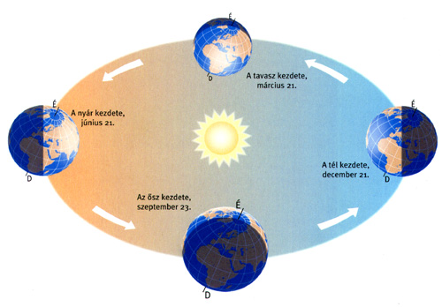
Az évszakok kezdete:
4.
1.
3.
2.

Slide 5
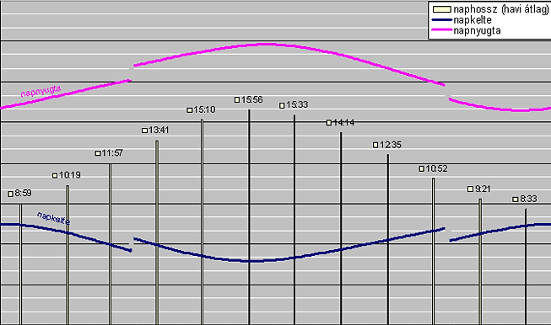
Az évszakok és a napok hossza
24:00
21:00
18:00
15:00
12:00
9:00
6:00
3:00
0:00
Szeptember
December
Augusztus
November
Június
Október
Január
Február
Március
Április
Május
Július

Slide 6
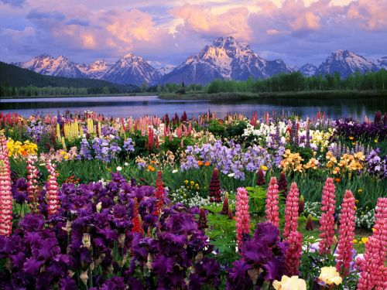
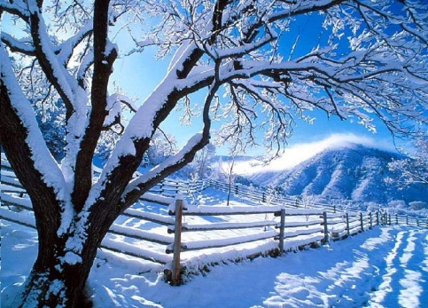
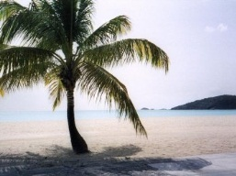
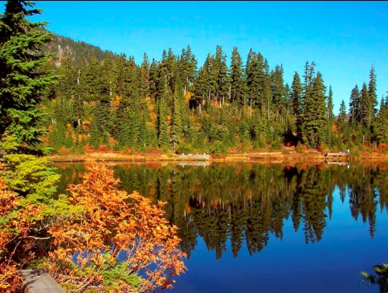
Tavasz: a lombhullató növények rügyezésétől, a vándormadarak visszaköltözésétől - a hőmérséklet állandó, tartós felmelegedéséig
Nyár: a hőmérséklet állandó, tartós felmelegedésétől - a lombhullató növények leveleinek elsárgulásáig, a vándormadarak elköltözéséig
Ősz: a lombhullató növények leveleinek elsárgulásától, a vándormadarak elköltözésétől - a hőmérséklet fagypont alá csökkenéséig
Tél: a hőmérséklet fagypont alá csökkenésétől - a lombhullató növények rügyezéséig, a vándormadarak visszaköltözéséig

Slide 7
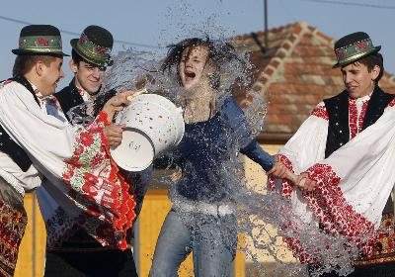
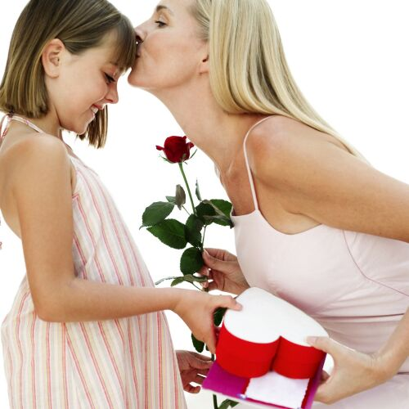
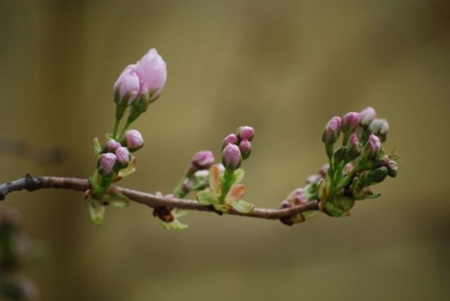
Tavasz
Húsvétkor a fiúk csinos lányokra vadásznak és vízzel locsolnak.
Tavasszal rengeteg növény rügyezik.
Május elején ajándékot készítünk Anyák napjára.

Slide 8
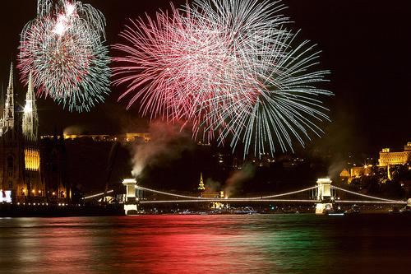
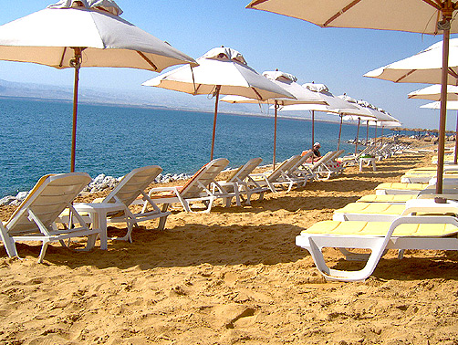
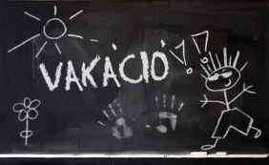
Nyár
Forró nyári napokon érdemes elmenni a strandra.
Augusztus 20-án tűzijátékot lehet látni.
Június közepén vége az iskolának és kezdődik a VAKÁCIÓ.

Slide 9
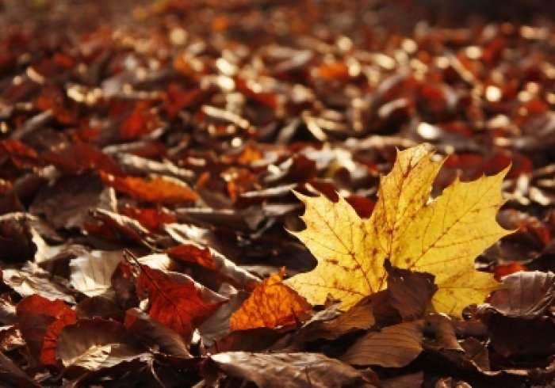
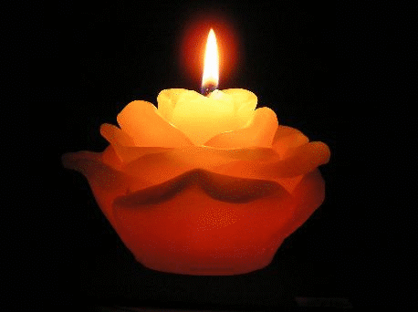
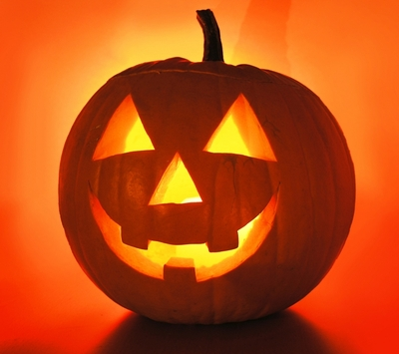
Ősz
Ősszel lehullnak a falevelek .
Vége a nyárnak és a gyerekek felkészülnek az új tanévre.
Halottak napján emlékezünk azokra a barátokra, rokonokra és családokra, akik már nincsenek közöttünk.
Halloweenkor lehet tököt faragni.

Slide 10
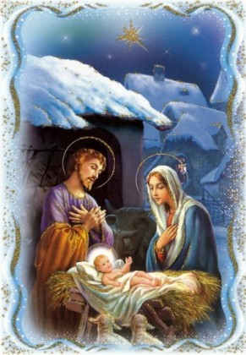
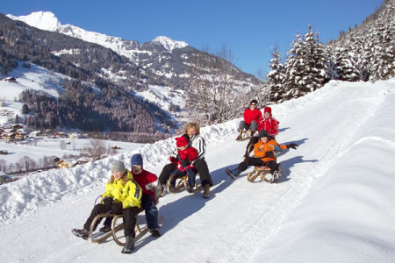
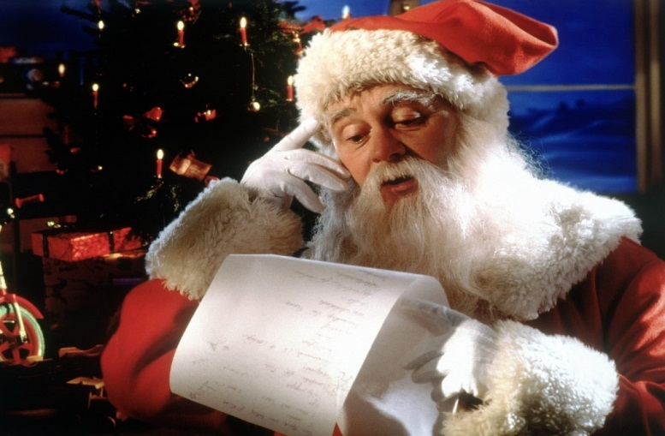
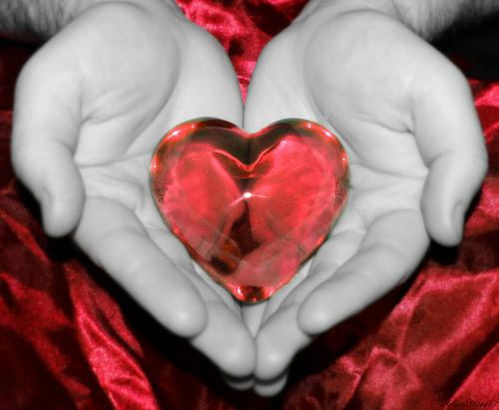
Tél
A gyerekek kedvenc téli sportja a szánkózás.
December 24. -Jézus születése (szenteste)
A szerelmesek Valentin napján meglepetéseket készítenek az édes párjuknak.
December 6. - Mikulás napja

Slide 11
Köszönöm a figyelmüket!

Slide 12
Források:
http://www.google.hu/search?num=10&hl=hu&safe=off&site=imghp&tbm=isch&source=hp&biw=1366&bih=667&q=tavasz&oq=tavasz&gs_l=img.3...1962.3822.0.4253.6.6.0.0.0.0.0.0..0.0...0.0...1ac.1.ofAX_SzMmrc
http://hu.wikipedia.org/wiki/%C3%89vszak
http://www.google.hu/search?num=10&hl=hu&safe=off&site=imghp&tbm=isch&source=hp&biw=1366&bih=667&q=tavasz&oq=tavasz&gs_l=img.3...1962.3822.0.4253.6.6.0.0.0.0.0.0..0.0...0.0...1ac.1.ofAX_SzMmrc#hl=hu&safe=off&tbo=d&site=imghp&tbm=isch&sa=1&q=ny%C3%A1r&oq=ny%C3%A1r&gs_l=img.3..0l10.150886.152888.0.153412.9.7.0.0.0.1.126.569.5j1.6.0...0.0...1c.1.r8R9yNPf-j0&bav=on.2,or.r_gc.r_pw.r_qf.&bvm=bv.41248874,d.Yms&fp=4c4b61c7b9714d9&biw=1366&bih=667
http://www.google.hu/search?num=10&hl=hu&safe=off&site=imghp&tbm=isch&source=hp&biw=1366&bih=667&q=t%C3%A9l&oq=t%C3%A9l&gs_l=img.3..0l10.1551.2016.0.2346.3.3.0.0.0.0.121.146.1j1.2.0...0.0...1ac.1.kUktA5TVmUU

